Slide 1
BiEnvenuE
31 août et 1,2,3 et 4 septembre Théâtre Varia
ATPS – FOND 304
Formateur Marc Doutrepont

Slide 2
Notes:
Nous allons élaborer ensemble une méthode de travail sur les consoles.
Une des premiers postulat de cette méthode c'est :"regarder"
Les consoles sont pleines de boutons, potentiomètre, indication menu etc. C'est de prime abord un peu confus, un peu comme l'image qu'on vient d'analyser.
Avant de travailler sur une console, surtout si on ne la connaît pas ou peu, il faut savoir la regarder et détecter sa géographie. C'est très important.
Qu'est-ce qu'il faut regarder 'est ce qu'on va étudier maintenant.
@

Slide 4
l’audionumérique dans le domaine de la régie de spectacle /
Mise à niveau
31 août et1,2,3 et 4 septembre Théâtre Varia
ATPS – FOND 304
Formateur Marc Doutrepont

Slide 5
La console
audio
en régie de spectacle vivant

Slide 6
Les sources
La console
audio
en régie de spectacle vivant

Slide 7
Les sources
Principes et
fonctionnement
des consoles
Méthode de travail
La console
audio
en régie de spectacle vivant

Slide 8
Les sources
Principes et
fonctionnement
des consoles
Méthode de travail
La console
audio
en régie de spectacle vivant
Traitements
Eq
Compression
Sonorisation

Slide 9
Les sources
Principes et
fonctionnement
des consoles
Méthode de travail
La console
audio
en régie de spectacle vivant
Traitements
Eq
Compression
Sonorisation
Spatialisation

Slide 10
Les sources
Principes et
fonctionnement
des consoles
Méthode de travail
La console
audio
en régie de spectacle vivant
Traitements
Eq
Compression
Sonorisation
MIDI
OSC
Spatialisation

Slide 11
Les sources
Principes et
fonctionnement
des consoles
Exercice pratique
en situation
Méthode de travail
La console
audio
en régie de spectacle vivant
Traitements
Eq
Compression
Sonorisation
MIDI
OSC
Spatialisation

Slide 12
Le but de la formation:

Slide 13
Le but de la formation:
1/ avoir une meilleure connaissance des différentes sources (microphones, boitier de direct, carte son etc.).

Slide 14
Le but de la formation:
1/ avoir une meilleure connaissance des différentes sources (microphones, boitier de direct, carte son etc.).
2/ être capable de configurer et d’utiliser une console digitale dans le cadre du spectacle vivant.

Slide 15
Le but de la formation:
1/ avoir une meilleure connaissance des différentes sources (microphones, boitier de direct, carte son etc.).
2/ être capable de configurer et d’utiliser une console digitale dans le cadre du spectacle vivant.
3/ être capable d’appliquer les traitements sonores de base, eq, compression, gate et effets.

Slide 16
Le but de la formation:
1/ avoir une meilleure connaissance des différentes sources (microphones, boitier de direct, carte son etc.).
2/ être capable de configurer et d’utiliser une console digitale dans le cadre du spectacle vivant.
3/ être capable d’appliquer les traitements sonores de base, eq, compression, gate et effets.
4/ .être capable de mettre en œuvre des messages midi ou osc pour faciliter une régie.

Slide 17
Planning de la formation
Jour 1 Analogique | Jour 2 Digital | Jour 3 Réseaux | Jour 4 On air
 | Spécificités des consoles numériques Numérisation du son, A/D D/A , fréquence d’échantillonnage Patch in/ out (Routing) | Les messages MIDI utilisés en régie OSC (open sound control) Exercices pratiques avec Max/ msp | Routage Logiciel – console pour de la multi-diffusion / spatialisation avec Live et Qlab. Quelques outils de spatialisation.
Début 14h | Pause (15 min) | Pause (15 min) | Pause (15 min)
Principes des consoles Les sources et leurs niveaux électriques Le flux audio au travers de la console (les fontaines) | Groupe, Dca, Matrice, retour d’effet Memory / Racall safe Librairies Schéma bloc d’une console Assemblage d’une console virtuelle avec Max/msp | Les réseaux audio AES 50 Dante | Atelier Pratique Grande Salle Amplification voix (soutien ou présence).
Pause (15 min) | Pause déjeuner (1h) | Pause déjeuner (1h) | Pause déjeuner (1h)
Réglage du gain Filtrage de base (Low cut etc.) | Atelier pratique : Envoi vers des retours de scène Filtrage de base (Low cut etc.) Envoi vers des effets | Atelier pratique: Mise en application MIDI, OSC , AES 50, Dante Synchronisation Qlab et D:light via OSC Contrôle de la M32 via MIDI et OSC | Atelier pratique Grande Salle: Amplification voix (soutien ou présence). Filtrage et compression en présence d’un comédien et d’une comédienne)
 | Pause en alternance | Pause en alternance | Pause en alternance

Slide 18
Planning de la formation
Jour 1 Analogique | Jour 2 Digital | Jour 3 Réseaux | Jour 4 On air
 | Spécificités des consoles numériques Numérisation du son, A/D D/A , fréquence d’échantillonnage Patch in/ out (Routing) | Les messages MIDI utilisés en régie OSC (open sound control) Exercices pratiques avec Max/ msp | Préparation de l’atelier Câblage de l’installation Installation des micros et des DPA
Début 14h | Pause (15 min) | Pause (15 min) | Pause (15 min)
Principes des consoles Les sources et leurs niveaux électriques Le flux audio au travers de la console (les fontaines) | Groupe, Dca, Matrice, retour d’effet Memory / Racall safe Librairies Schéma bloc d’une console Assemblage d’une console virtuelle avec Max/msp | Mise en application MIDI, OSC , AES 50, Dante Synchronisation Qlab et D:light via OSC Contrôle de la M32 via MIDI et OSC | Atelier Pratique en présence de 2 comédien.nes /muiscien.nes Amplification voix (soutien ou présence). Filtrage, compression effet
Pause (15 min) | Pause déjeuner (1h) | Pause déjeuner (1h) | Pause déjeuner (1h)
Atelier pratique : Réglage du gain Filtrage de base (Low cut etc.) | Atelier pratique : Envoi vers des retours de scène Envoi vers des effets | Atelier pratique: Routage Logiciel – console pour de la multi-diffusion / spatialisation avec Live et Qlab. Quelques outils de spatialisation. | Atelier pratique : Suite Débriefing
 | Pause en alternance | Pause en alternance | Pause en alternance

Slide 19
Planning de la formation
Jour 1 Analogique | Jour 2 Digital | Jour 3 Réseaux | Jour 4 On air
 | Spécificités des consoles numériques Numérisation du son, A/D D/A , fréquence d’échantillonnage Patch in/ out (Routing) | Les messages MIDI utilisés en régie OSC (open sound control) Exercices pratiques avec Max/ msp | Préparation de l’atelier Câblage de l’installation Installation des micros et des DPA
Début 14h | Pause (15 min) | Pause (15 min) | Pause (15 min)
Principes des consoles Les sources et leurs niveaux électriques Le flux audio au travers de la console (les fontaines) | Groupe, Dca, Matrice, retour d’effet Memory / Racall safe Librairies Schéma bloc d’une console Assemblage d’une console virtuelle avec Max/msp | Mise en application MIDI, OSC , AES 50, Dante Synchronisation Qlab et D:light via OSC Contrôle de la M32 via MIDI et OSC | Atelier Pratique en présence de 2 comédien.nes /muiscien.nes Amplification voix (soutien ou présence). Filtrage, compression effet
Pause (15 min) | Pause déjeuner (1h) | Pause déjeuner (1h) | Pause déjeuner (1h)
Atelier pratique : Réglage du gain Filtrage de base (Low cut etc.) | Atelier pratique : Envoi vers des retours de scène Envoi vers des effets | Atelier pratique: Routage Logiciel – console pour de la multi-diffusion / spatialisation avec Live et Qlab. Quelques outils de spatialisation. | Atelier pratique : Suite Débriefing
 | Pause en alternance | Pause en alternance | Pause en alternance

Slide 20
Planning de la formation
Jour 1 Analogique | Jour 2 Digital | Jour 3 Réseaux | Jour 4 On air
 | Spécificités des consoles numériques Numérisation du son, A/D D/A , fréquence d’échantillonnage Patch in/ out (Routing) | Les messages MIDI utilisés en régie OSC (open sound control) Exercices pratiques avec Max/ msp | Préparation de l’atelier Câblage de l’installation Installation des micros et des DPA
Début 14h | Pause (15 min) | Pause (15 min) | Pause (15 min)
Principes des consoles Les sources et leurs niveaux électriques Le flux audio au travers de la console (les fontaines) | Groupe, Dca, Matrice, retour d’effet Memory / Racall safe Librairies Schéma bloc d’une console Assemblage d’une console virtuelle avec Max/msp | Mise en application MIDI, OSC , AES 50, Dante Synchronisation Qlab et D:light via OSC Contrôle de la M32 via MIDI et OSC | Atelier Pratique en présence de 2 comédien.nes /muiscien.nes Amplification voix (soutien ou présence). Filtrage, compression effet
Pause (15 min) | Pause déjeuner (1h) | Pause déjeuner (1h) | Pause déjeuner (1h)
Atelier pratique : Réglage du gain Filtrage de base (Low cut etc.) | Atelier pratique : Envoi vers des retours de scène Envoi vers des effets | Atelier pratique: Routage Logiciel – console pour de la multi-diffusion / spatialisation avec Live et Qlab. Quelques outils de spatialisation. | Atelier pratique : Suite Débriefing
 | Pause en alternance | Pause en alternance | Pause en alternance

Slide 21
Planning de la formation
Jour 1 Analogique | Jour 2 Digital | Jour 3 Réseaux | Jour 4 On air
 | Spécificités des consoles numériques Numérisation du son, A/D D/A , fréquence d’échantillonnage Patch in/ out (Routing) | Les messages MIDI utilisés en régie OSC (open sound control) Exercices pratiques avec Max/ msp | Préparation de l’atelier Câblage de l’installation Installation des micros et des DPA
Début 14h | Pause (15 min) | Pause (15 min) | Pause (15 min)
Principes des consoles Les sources et leurs niveaux électriques Le flux audio au travers de la console (les fontaines) | Groupe, Dca, Matrice, retour d’effet Memory / Racall safe Librairies Schéma bloc d’une console Assemblage d’une console virtuelle avec Max/msp | Mise en application MIDI, OSC , AES 50, Dante Synchronisation Qlab et D:light via OSC Contrôle de la M32 via MIDI et OSC | Atelier Pratique en présence de 2 comédien.nes /muiscien.nes Amplification voix (soutien ou présence). Filtrage, compression effet
Pause (15 min) | Pause déjeuner (1h) | Pause déjeuner (1h) | Pause déjeuner (1h)
Atelier pratique : Réglage du gain Filtrage de base (Low cut etc.) | Atelier pratique : Envoi vers des retours de scène Envoi vers des effets | Atelier pratique: Routage Logiciel – console pour de la multi-diffusion / spatialisation avec Live et Qlab. Quelques outils de spatialisation. | Atelier pratique : Suite Débriefing
 | Pause en alternance | Pause en alternance | Pause en alternance

Slide 22
Jour 1 / La console analogique
Principes des consoles
Les sources et leur niveau électrique
Le flux audio au travers de la console (les fontaines)
Pause (15 min)
Assemblage d’une console virtuelle avec Max/msp

Slide 23
Principes des consoles de mixages

Slide 27
Quatre entrées plus un master

Slide 30
Les Sources
Micros Electrodynamiques
Carte Son -CD etc.
Micros Electrostatiques
D.I.

Slide 32
Peu sensible
Grande résistance aux pressions acoustiques
Hautes fréquences moins bien définies

Slide 33
Les Sources
Micros Electrodynamiques peu sensible, peu de niveau
Micros Electrostatiques
Carte Son -CD etc.

Slide 34
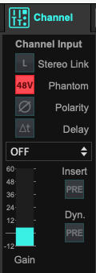
Très sensible /large bande passante/ hautes fréquences bien définies

Slide 36
Les Sources
Micros Electrodynamiques peu sensible, peu de niveau
Micros Electrostatiques
Carte Son -CD etc.

Slide 37
Les Sources
Micros Electrodynamiques peu sensible, peu de niveau
Micros Electrostatiques très sensible, plus de courant, alim 48v (mv)
Carte Son -CD etc.

Slide 38
Les Sources
Micros Electrodynamiques peu sensible, peu de niveau
Micros Electrostatiques très sensible, plus de courant, alim 48v (mv)
Carte Son -CD etc.
(1,4V)

Slide 39
Carte son stéréo ou multi-canals

Slide 40
Carte son stéréo ou multi-canals

Slide 41
Les boitiers de direct/D.I
48v

Slide 42
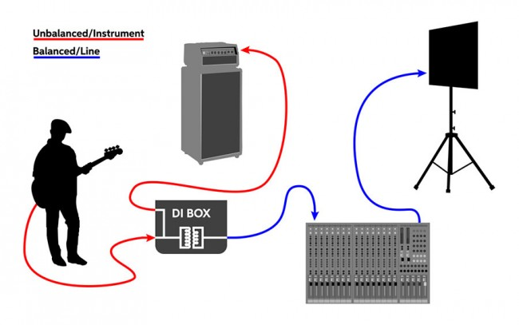
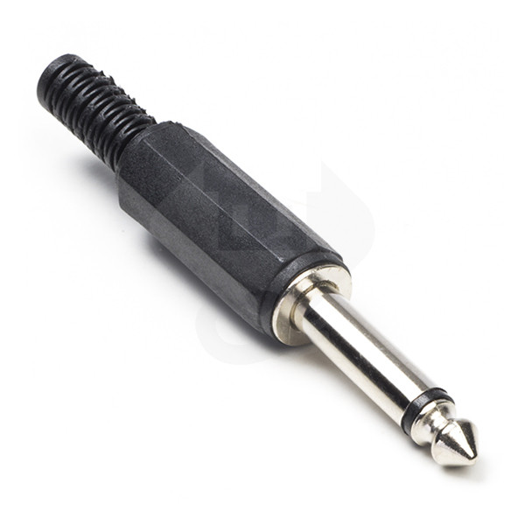
Asymétrique (2 fils) / instrument
Symétrique (3 fils) / Ligne
Adaptation d’impédance
Ground lift –
(isolation de la masse phonique)
Symétrisation de la ligne

Slide 43
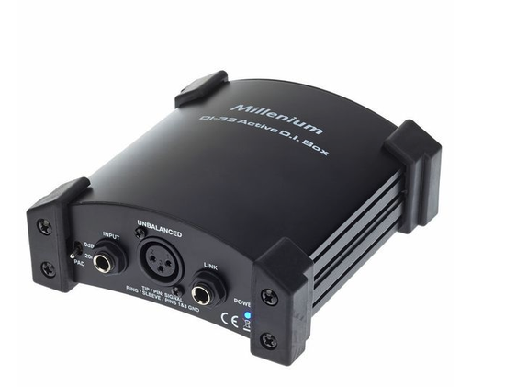
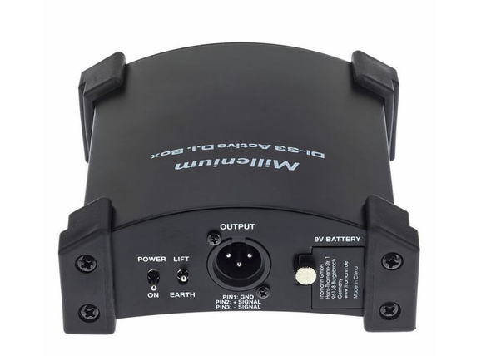
Adaptation d’impédance
Ground lift –
(isolation de la masse phonique)
Symétrisation de la ligne

Slide 48
Gérer différents types de sources
Différents types de Microphones, claviers, instruments éléctroniques etc.

Slide 49
Traiter le son
Filtrage, compression, effets etc.

Slide 50
Distribuer le son
Envois auxiliaires vers des retours, vers des retours loges, vers une captation vidéo de spectacle

Slide 51
Mixer le son
Balance "artistique" entre les différentes sources connectées à la console

Slide 52
1. Préamplication
2. Traitement
3. Distribution
4. Mixage

Slide 53
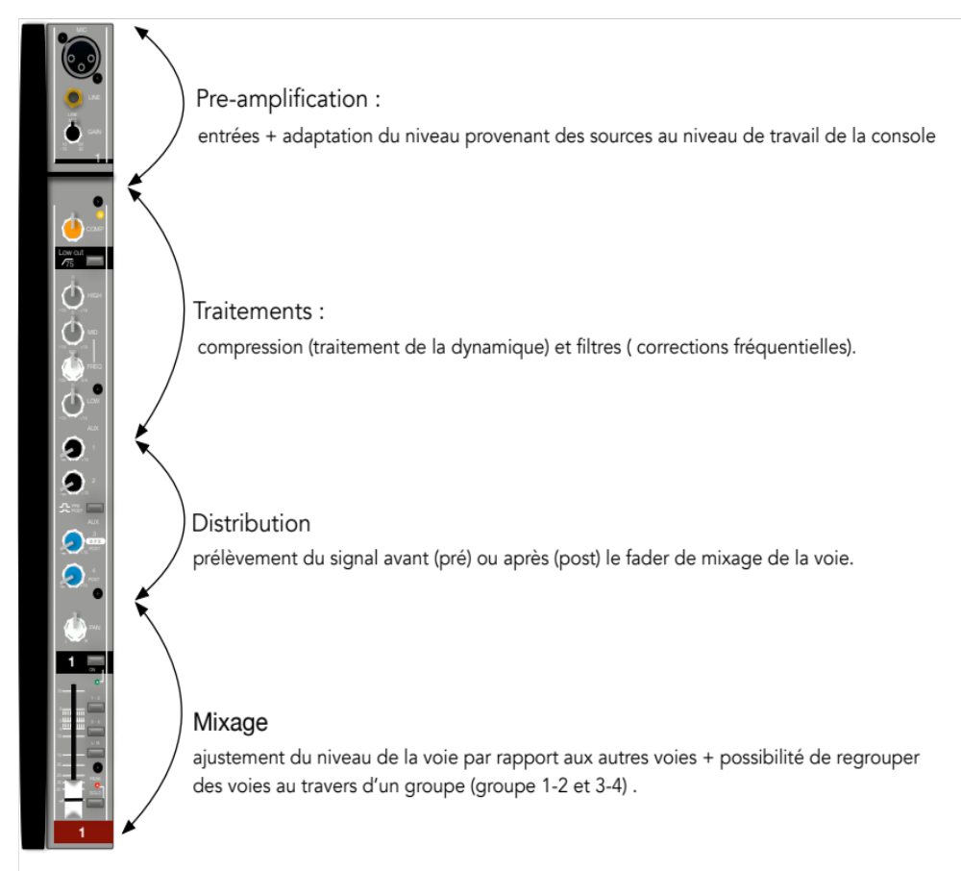
Préamplification
Entrées +adaptation du niveau provenant des sources au niveau de travail de la console
1. Préamplication
2. Traitement
3. Distribution
4. Mixage
Traitement
Compression (traitement de la dynamique) et filtres (corrections fréquentielles)
Distribution
prélèvement du signal avant (pré) ou après (post) le fader de mixage de la voie.
Mixage
ajustement du niveau de la voie par rapport aux autres voies + possibilité de regrouper des voies au travers d’un groupe (groupe 1-2 et 3-4) .

Slide 54
WYSWYG
WYS IS NOT WYG

Slide 55


Slide 61
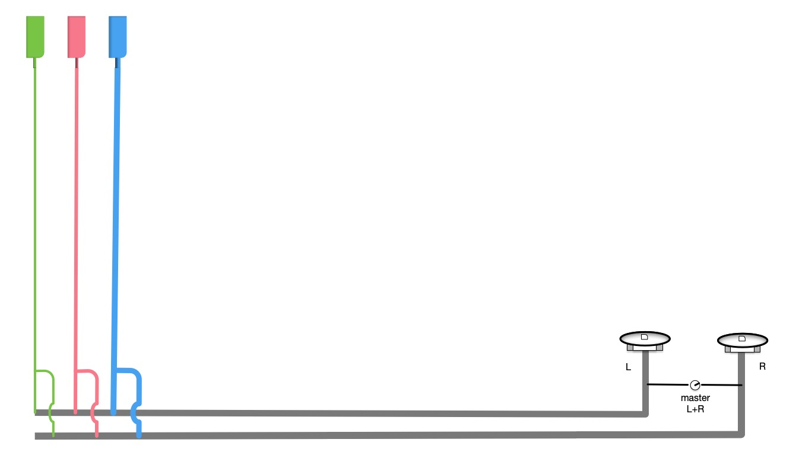

Slide 62
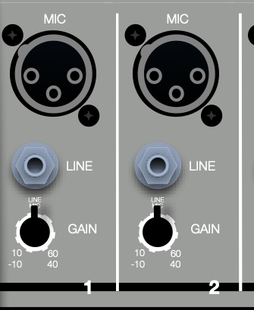
GAIN = Préamplification
GAIN = PREAMPLIFICATION

Slide 65
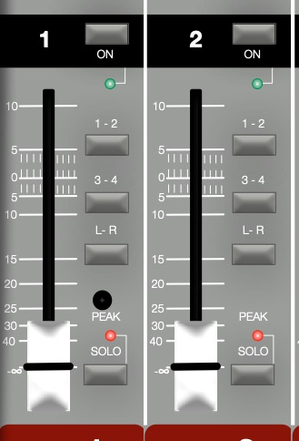

Slide 67
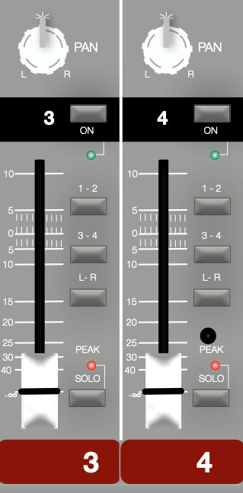

Slide 69
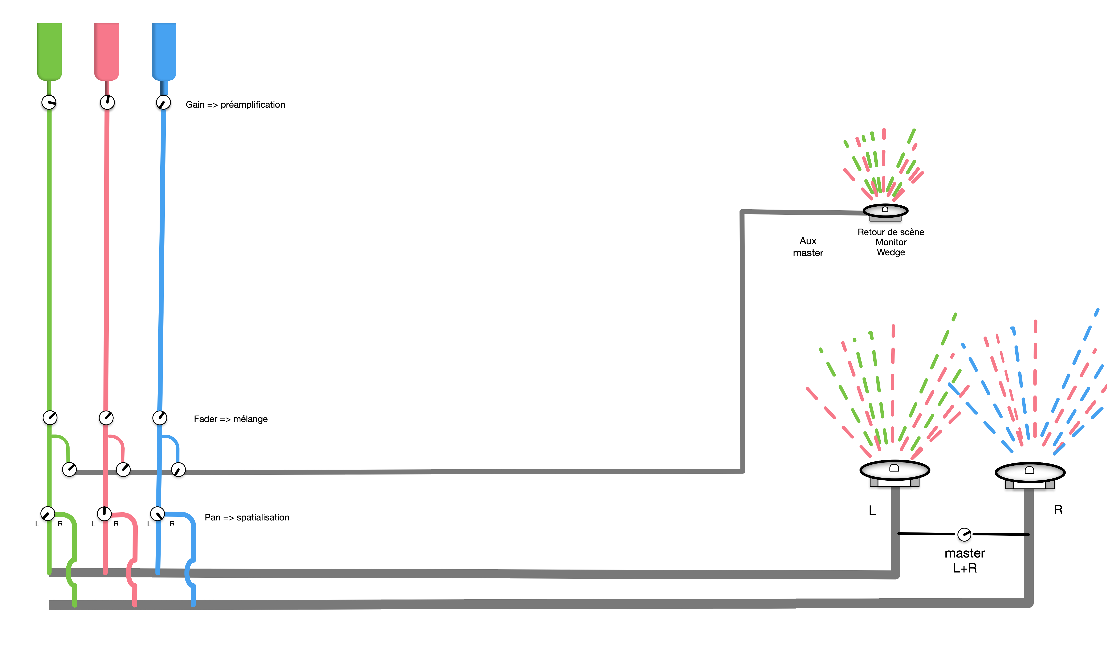
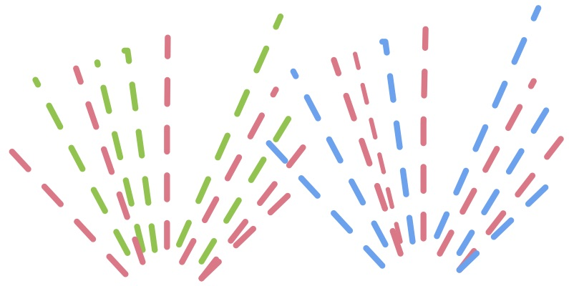

Slide 70
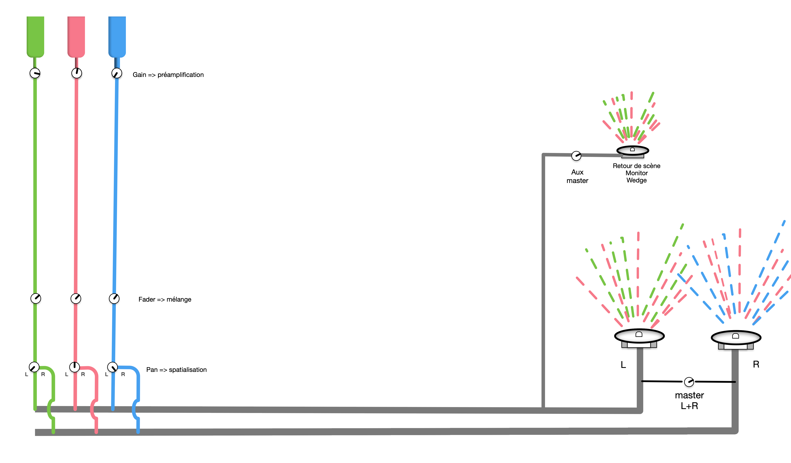

Slide 71
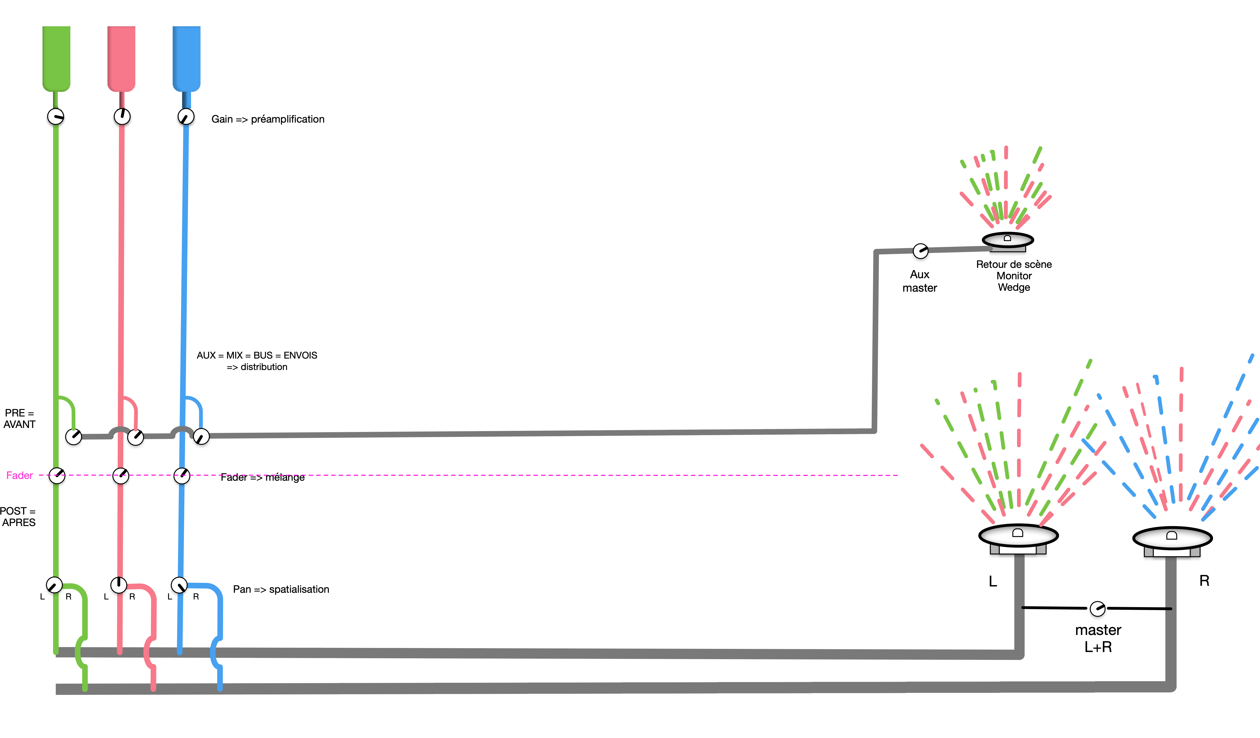

Slide 72
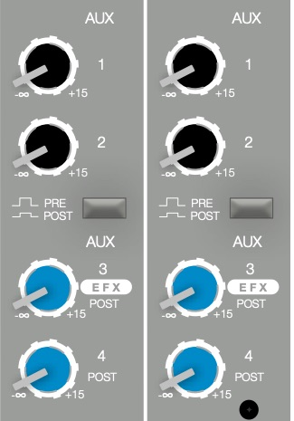

Slide 73
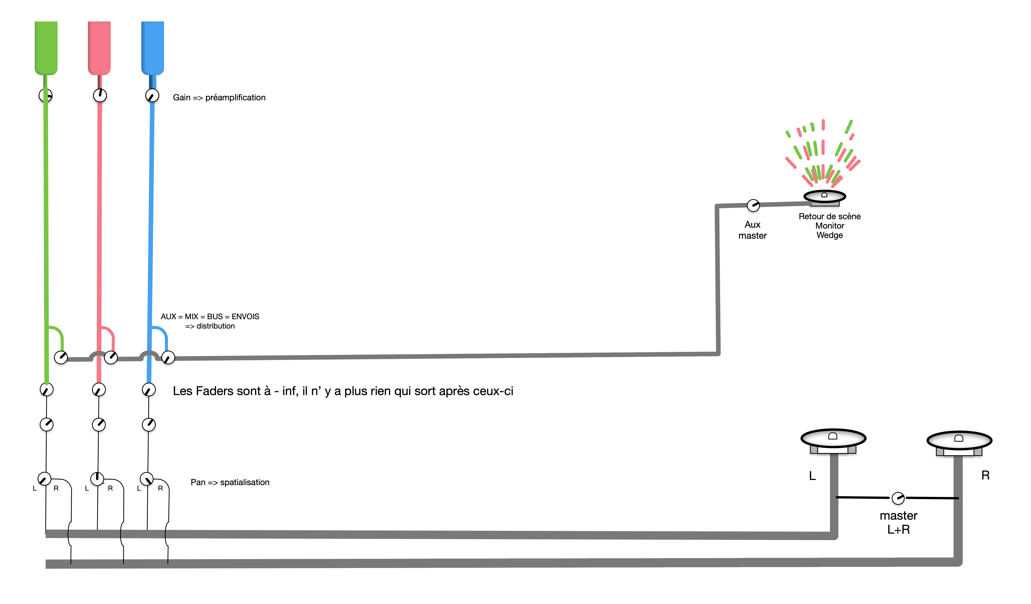

Slide 74
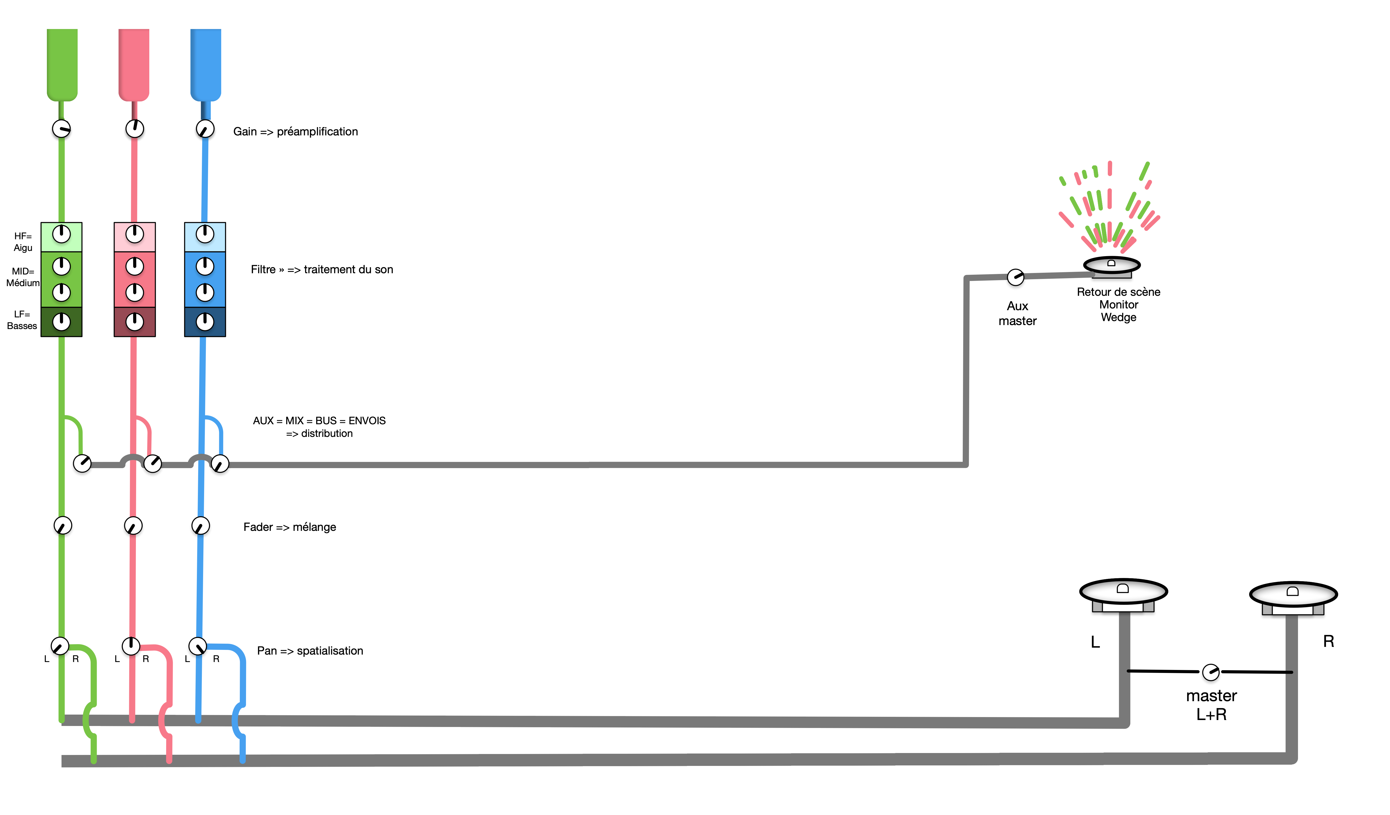

Slide 75
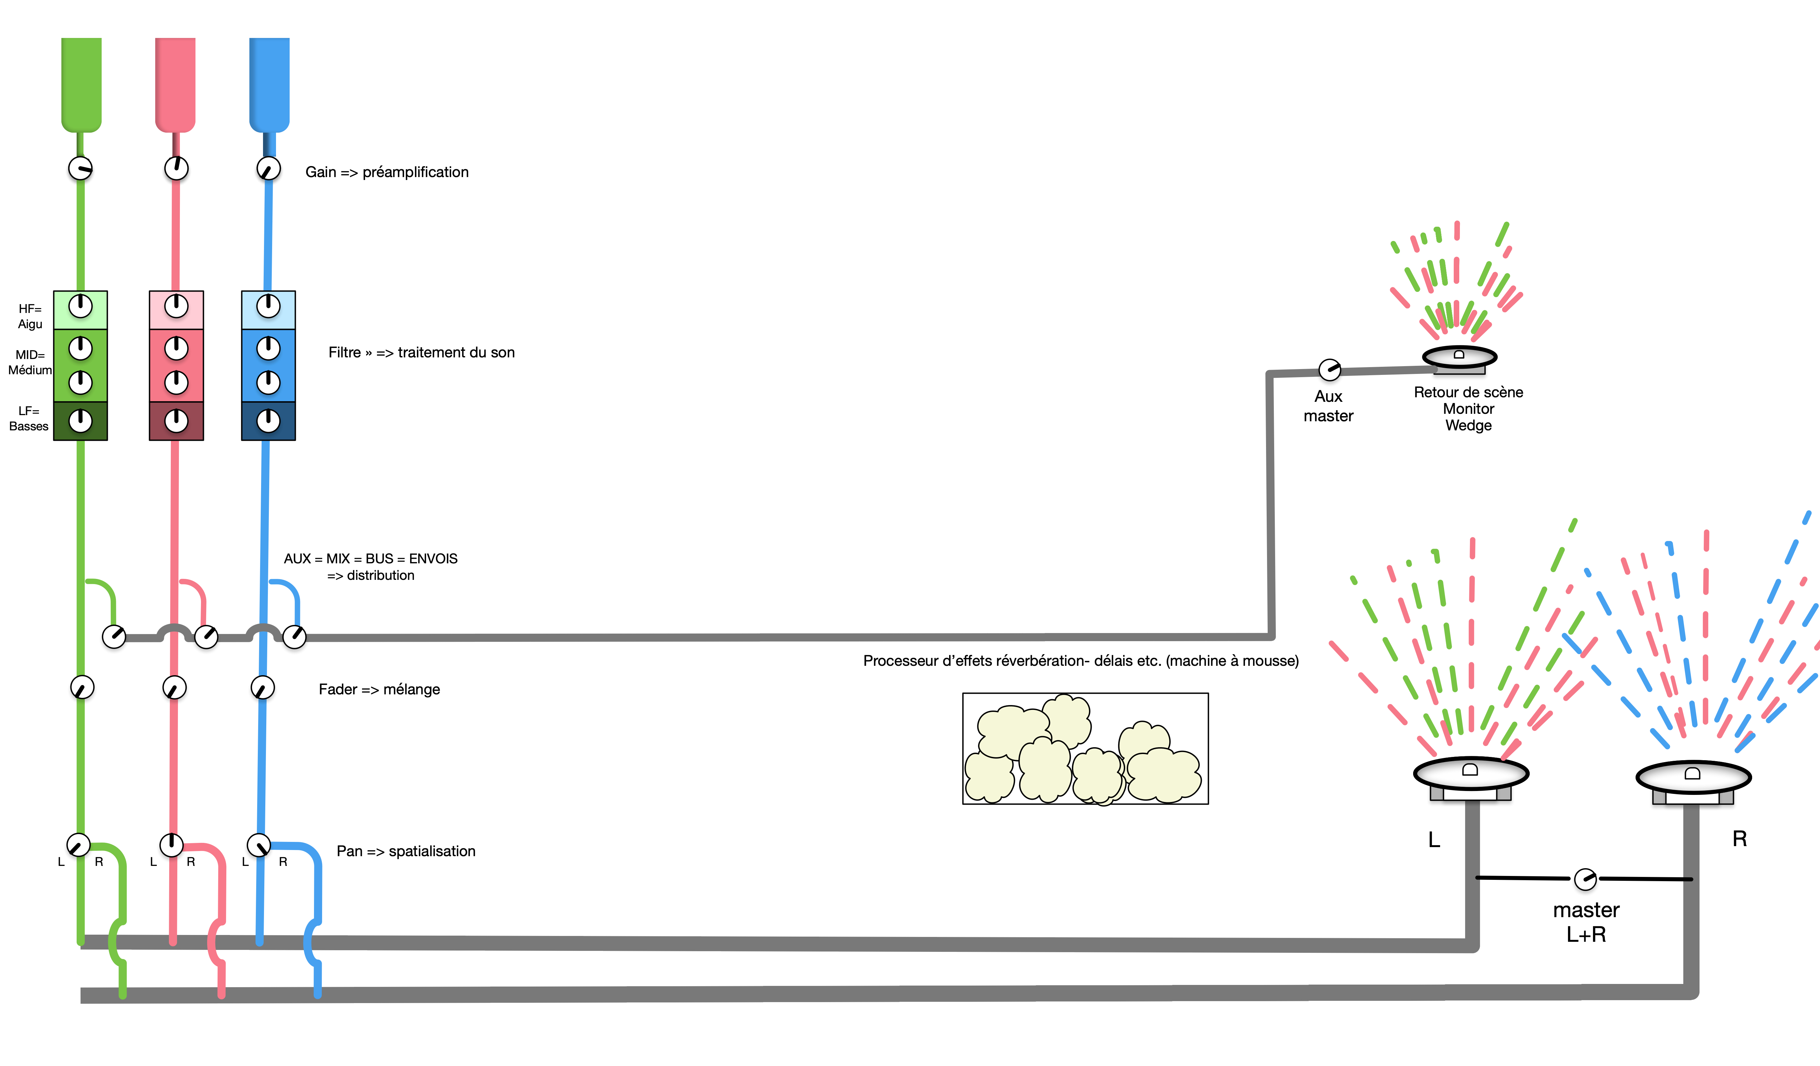

Slide 76
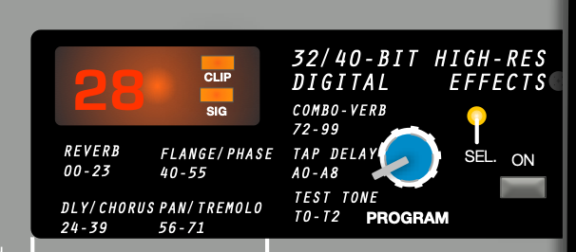

Slide 77
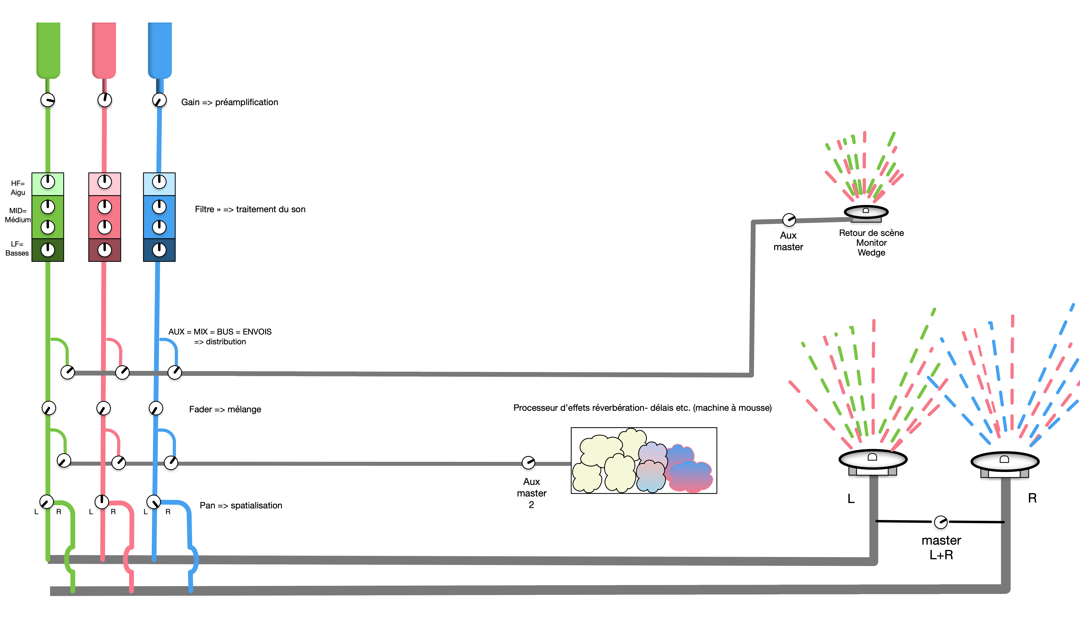

Slide 78
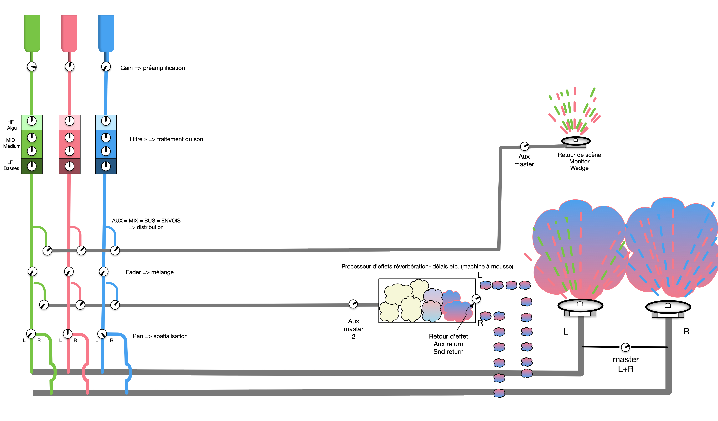

Slide 79
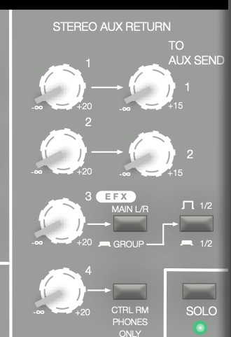

Slide 80
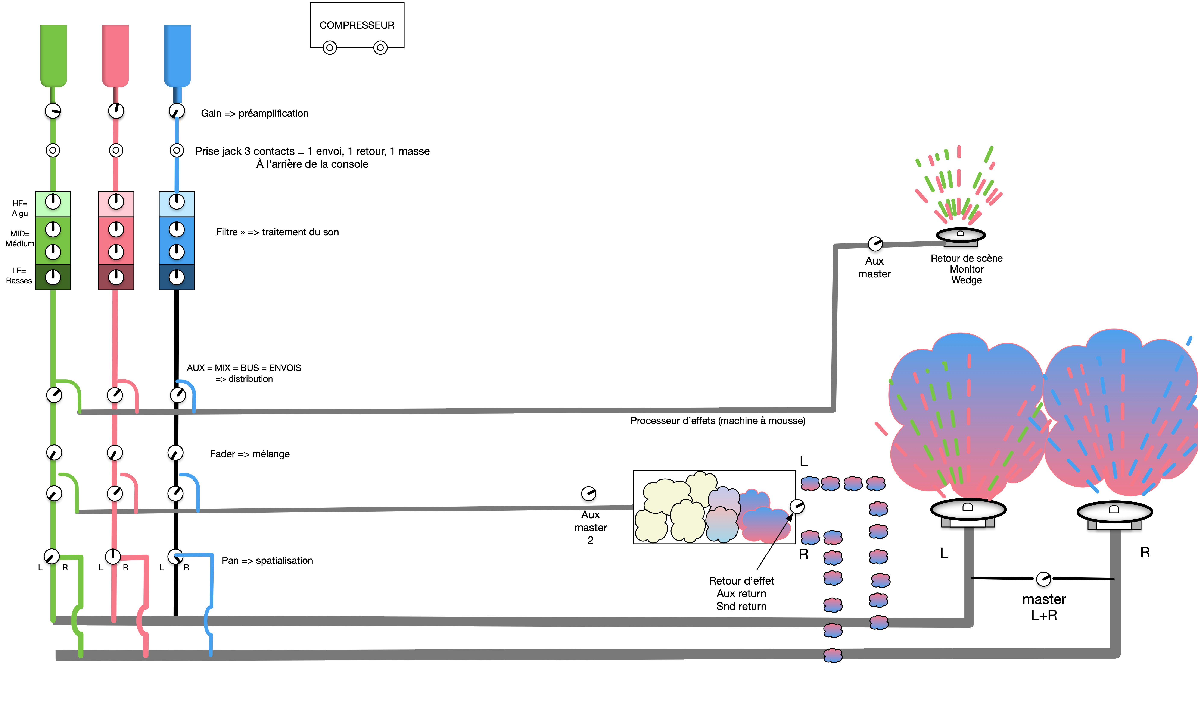

Slide 81



Slide 82
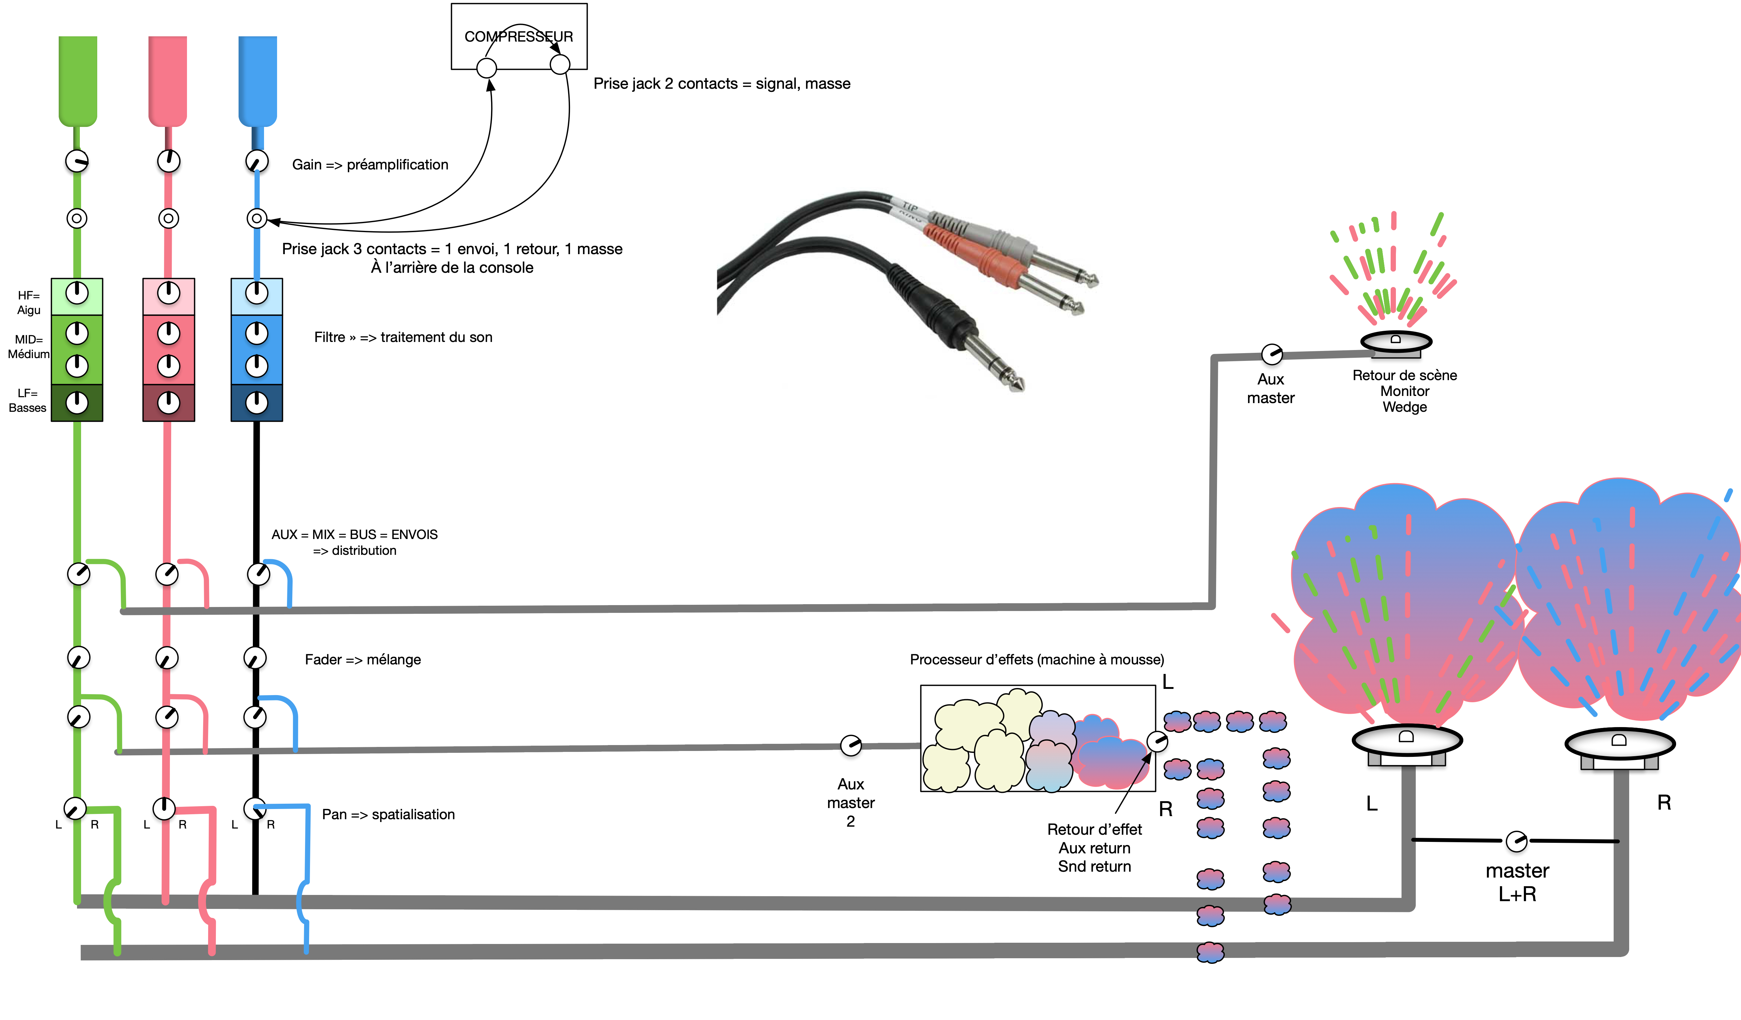

Slide 83

Préamplification
Entrées +adaptation du niveau provenant des sources au niveau de travail de la console
1. Préamplication
2. Traitement
3. Distribution
4. Mixage
Traitement
Compression (traitement de la dynamique) et filtres (corrections fréquentielles)
Distribution
prélèvement du signal avant (pré) ou après (post) le fader de mixage de la voie.
Mixage
ajustement du niveau de la voie par rapport aux autres voies + possibilité de regrouper des voies au travers d’un groupe (groupe 1-2 et 3-4) .

Slide 84
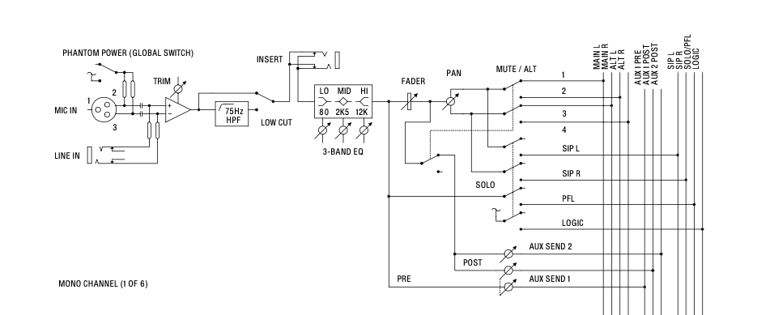

Slide 85
Jour 2 / Les consoles numériques
Les consoles digitales
Spécificités des consoles numériques
Numérisation du son, A/D D/A , fréquence d’échantillonnage
Patch in/ out
Pause (15 min)
Groupe, Dca, Matrices, retour d’effet
Memory / Racall safe
Librairie
Pause déjeuner (1h)
Atelier pratique :
Pause en alternance

Slide 86
Les consoles numériques

Slide 87
Spécificités des consoles numériques
Elles sont contrôlées par un logiciel et un processeur.
Elles ont de la mémoire .
Elles peuvent afficher des données sur un écran
L‘ordre de certains éléments peut changer
L‘affectation des sorties physiques peut changer
Elles peuvent s‘insérer dans un réseau audio et communiquer avec des ordinateurs

Slide 88
Numérisation du son /
Fréquence d’échantillonnage
La console
Entrées
analogiques
Sorties
analogiques
A/D
DSP
D/A
Clock (Master / Slave)
(Primary/Secondary)
44.1 kHz
48 kHz
96 kHz

Slide 89
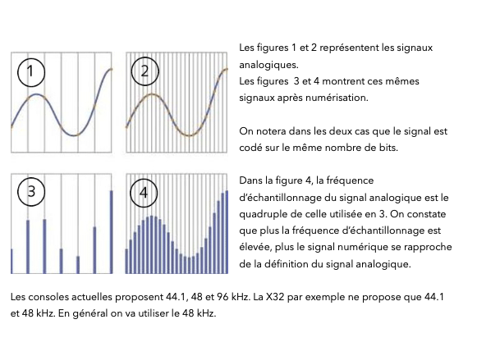
Numérisation du son /
Fréquence d’échantillonnage

Slide 90
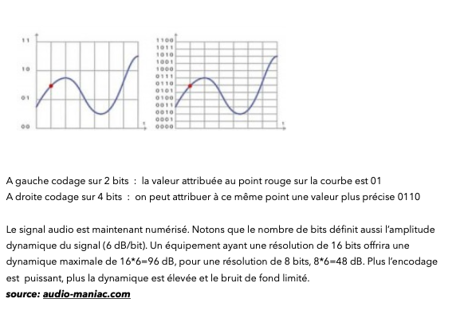
Numérisation du son /
Fréquence d’échantillonnage

Slide 91
Numérisation du son /
Fréquence d’échantillonnage
Codage sur 8 bits = 256 valeurs possibles
Codage sur 16 bits = 65536 valeurs possibles
Codage sur 20 bits = 1.048.576 valeurs possibles
Codage sur 24 bits = 16.777.216 valeurs possibles.
Codage sur 32 bits = 2 147 483 647 valeurs possibles.

Slide 92
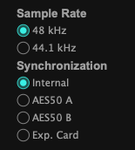
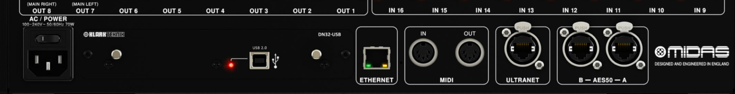
Beringher X32 – Midas M32
Fréquences d’échantillonnages possibles
Synchronisation interne ou externe
Exp. Card USB / DANTE
Aes 50 A et B

Slide 93
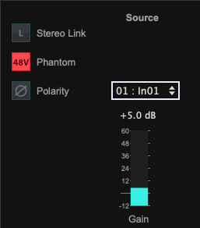
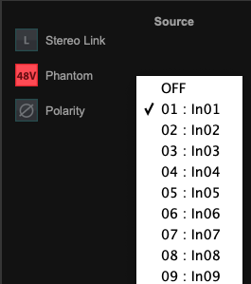
Le patch d’entrée
Entrée 1 par défaut
Entrée 1
= la voie 5 si on veut
Notes:
Sur une console numérique , une entrée physique peut être dirigée vers une autre voie de console

Slide 94
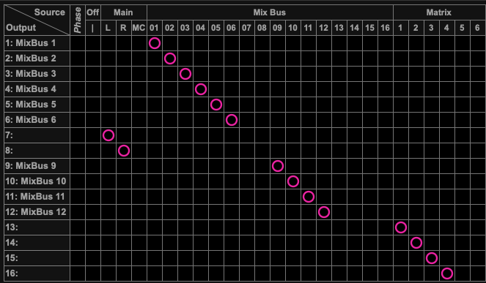
Le patch de sortie
Les sorties physiques de la console
Le concept de « omni out »

Slide 95
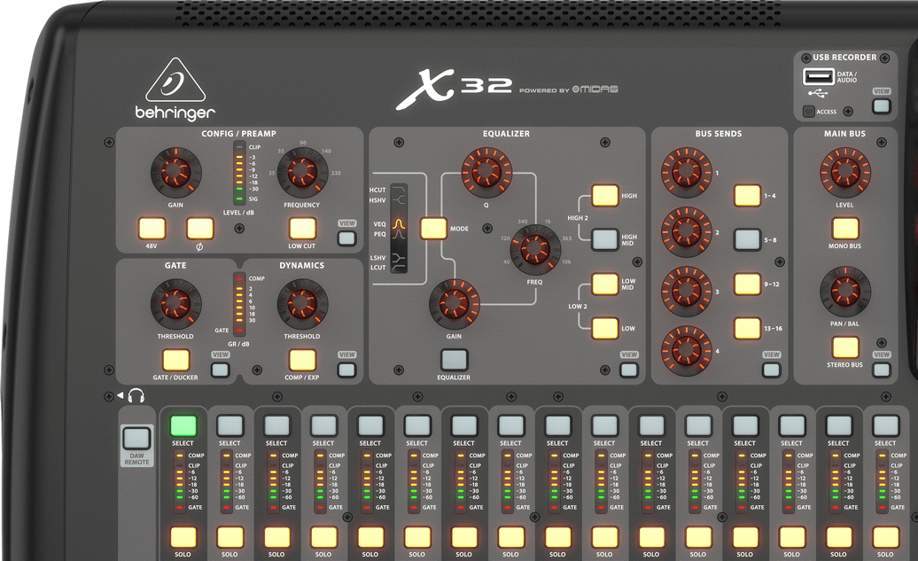
1
3
6
8
9
2
4
5
7
1
2
3
4
5
6
7
8
9
HA
GAIN
48 v
Polarité
Low Cut
Gate
Comp.
EQ
Comp
AUX
SEND
MIX
L/R

Slide 96

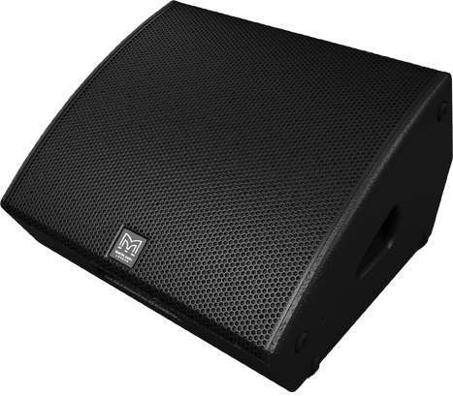
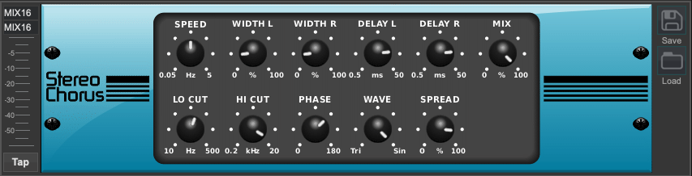
LR
Face
Mix 1
Mix 2
Mix 3
Mix 4
Mix 5
Retour de scène
Les 17 “consoles “
16 mix/bus mono
1 mix/bus stéréo
Mix 6
Mix 7
Mix 8
Mix 9
Mix 10
Mix 11
Mix 12
Mix 13
Effets
Mix 14
Mix 15
Mix 16

Slide 97
Mix Bus /Sub Group
Entrées
Entrées
BUS / MIX
Groupes / Sub
Envoi à 0db
Envoi à 0db = ON/OFF
Envoi à -10db
Envoi à -20db
=
Envoi variable
Pre ou Post fader
Ex: des retours ou des effets
=
Envoi fixe
Post fader
Ex: tous les micros d’une batterie
On
OFF

Slide 98
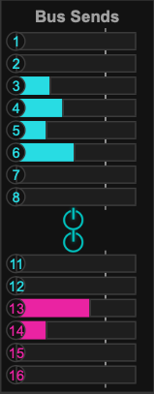
Mix Bus /Sub Group
Entrées
Kick
Snare
Tom1
Tom2
Overhead L
Overhead R
pan
Les 8 premiers bus sont configurés
en envois pre fader variable
L. R
L. R
L. R
L. R
L. R
L. R
Les 2 bus suivant sont
configurés en sous-groupes
Les 6 bus suivants sont configurés
en envois post fader variable
SUB GROUP 9
envoyé vers L
SUB GROUP 10
envoyé vers R

Slide 99
Sub Group ≠ DCA
Entrées
Entrées
Bus
Matrice
DCA 1
Dsp / control des « volumes » de chaque éléments
{
MIX BUS1
MIX BUS2
SUB GROUP STEREO:
Les voies d’entrées sont envoyées dans les 2 sous groupes en fonction de la position du pan
Un DCA est une télécommande.
Aucun son ne passe à travers le DCA.
Compresseur
L / R

Slide 100
Les Matrices
Entrées
Matrices
BUS / MIX
SOUS-GROUPES
Les bus et sous groupes mélangent des entrées
Les matrices mélangent des BUS

Slide 101
Principe des Matrices
Matrice sur le canal Gauche
matrice4
2 ème balcon
Le fader commande les 3 plans sonores
qui peuvent être dosés différemment
Matrice sur le canal Gauche
matrice2
1 er balcon
EQ/
Compresseur
Etc.
canal Gauche
Scène

Slide 102
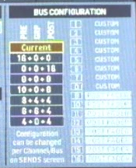
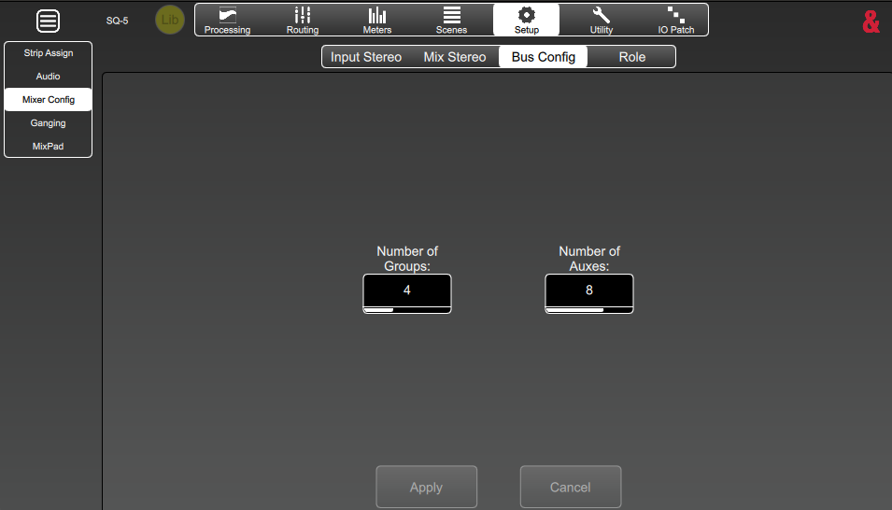
Vers une méthode de travail
Initialisation de la console :
Choisir une configuration :
par ex. 8 bus en pré, 4 en groupe et 4 en post pour un concert.
par ex. 16 bus en post pour un spectacle.
X32 ou M32
SQ 5 & 6

Slide 103
Vers une méthode de travail
Initialisation de la console :
Choisir une configuration :
par ex. 8 bus en pré, 4 en groupe et 4 en post pour un concert.
par ex. 16 bus en post pour un spectacle.
Configurer le routing d’entrée et de sortie.
    Local, AES 50, Slink, USB, DANTE etc.
    Dans le cas d’un concert : enclancher le Low cut, l’eq sur toutes les entrées. Prérégler les compresseurs et les gates sur les pistes qui en ont besoin (kick, snare, bass etc.).
    Brancher un micro sur l’entrée talkback (pour le sound check)

Slide 104
Jour 3 Les réseaux et protocoles
Les messages MIDI utilisés en régie
OSC (open sound control)
Exercices pratiques avec Max/ Msp
Pause (15 min)
Les réseaux audio
AES 50
Dante
Pause déjeuner (1h)
Atelier pratique:
Pause en alternance

Slide 105
ORIGINE DU MIDI (musical instrument digital interface)
À la charnière des années 1970 et 1980 le développement de l'industrie des synthétiseurs et autres appareils associés pose le problème de l'interopérabilité des machines, notamment d'une marque à l'autre, chaque constructeur étant tenté de développer son propre protocole autour des technologies numériques émergentes. L'enjeu est de définir une norme commune qu'utiliseraient tous les constructeurs afin de pouvoir facilement commander plusieurs synthétiseurs, de marques différentes, à partir d'un même clavier ou d'un séquenceur numérique, par exemple. Les concepteurs de synthétiseurs Dave Smith (Sequential Circuits), Ikutarō Kakehashi (Roland), et Tom Oberheim (Oberheim) se concertent lors du NAMM de juin 1981 et réfléchissent à une standardisation des communications¹.
La collaboration entre les concurrents est fructueuse et la norme est mise au point en 1982. La première démonstration publique a lieu lors du NAMM de 1983, entre un Jupiter-6 (de Roland) et un Prophet-600 (de Sequential Circuits), par leurs deux représentants et fondateurs, Ikutarō Kakehashi et Dave Smith. Ces deux instruments ainsi que le Yamaha DX9 sont les premiers synthétiseurs MIDI commercialisés.

Slide 106
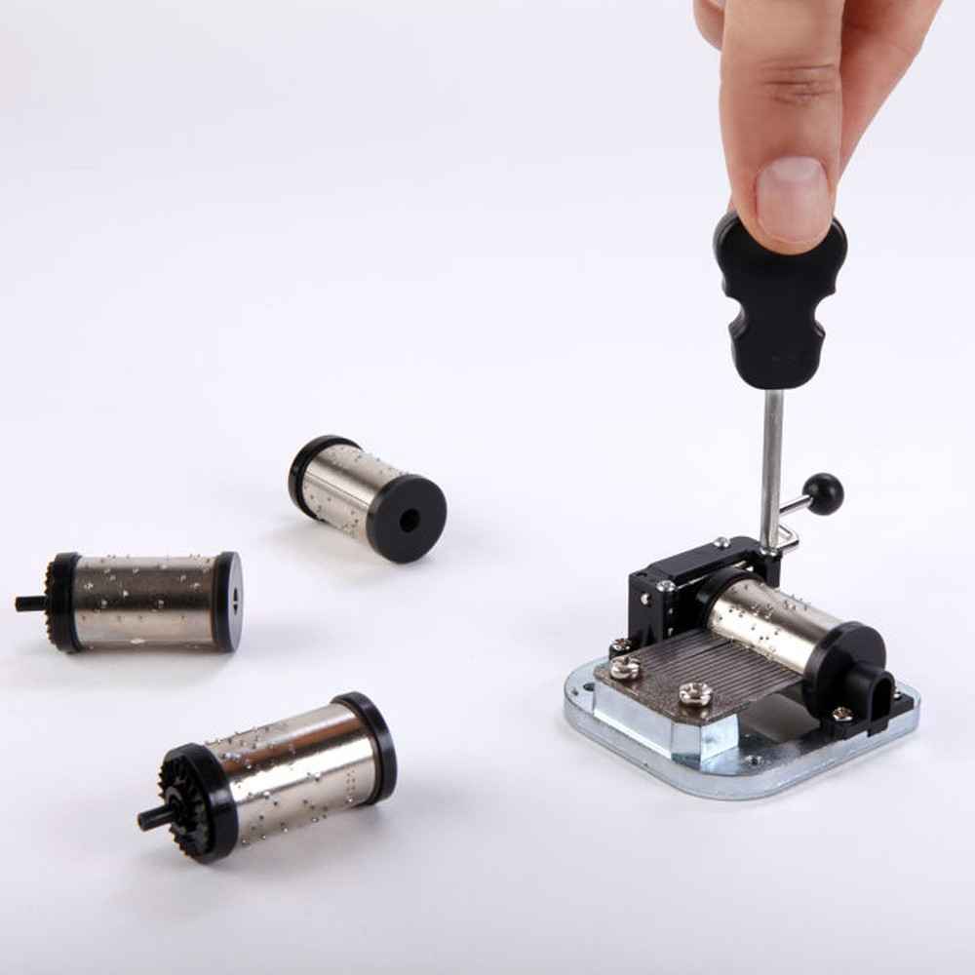
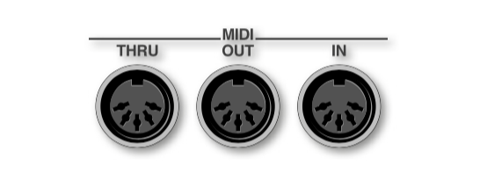
LE MIDI: musical instrument digital interface
16 canaux – 128 valeurs possibles (0 à 127)
Multiplexé : plusieurs messages en même temps
Le rythme : le tempo( bpm)
Programme midi: la partition
Le producteur de son

Slide 107
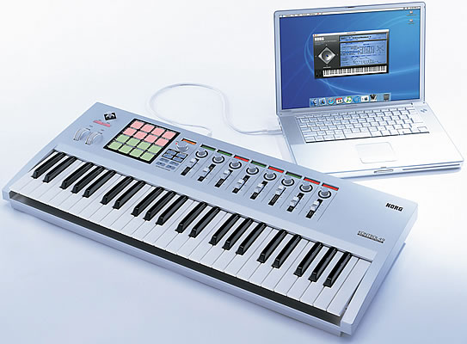
Ctrl change CC
Les 4 messages midi utilisés en régie de spectacle
NOTE ON = trigger ( par ex. faire des go ).
NOTE OFF = trigger (par ex. faire des stop )
CONTROL CHANGE = changer des valeurs, trigger
PROGRAM CHANGE = changer des mémoires, des cues
https://getdlight.com/wiki/index.php/QLab
Note On/Off
Pgrm change

Slide 108
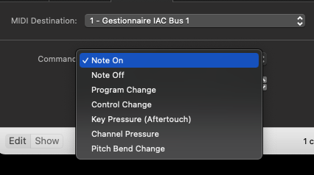
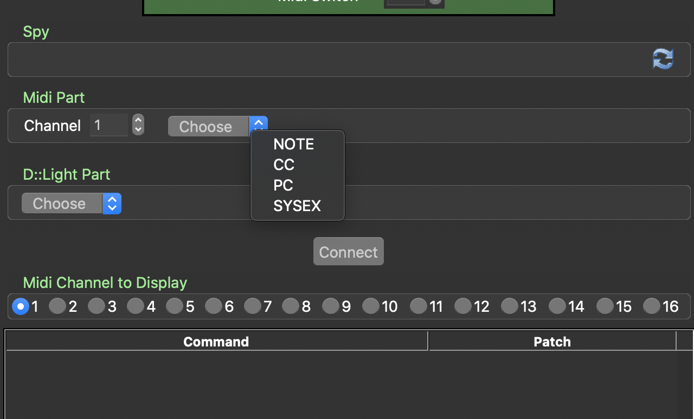
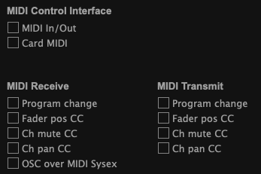
Qlab
D:light
X32 Behringer

Slide 109
OSC- Open Sound Control
Osc est un protocole réseau développé à l’origine pour permettre la liaison filaire ou non entre
des capteurs de mouvements (gestes) et des logiciels de programmation comme MAX MSP,
Pure data, Isadora etc. Et pour palier aux limites du MIDI.
Osc a donc été conçu sur une architecture réseau et en 32 bits.

Slide 110
Message OSC:
Pennons un exemple: vous devez atteindre un objet dans un tiroir qui est dans un bureau qui est dans une pièce qui est dans une maison qui est dans une rue.
/rue/num de la maison/ l’étage/pièce/bureau /tiroir/ objet +valeur (objet n°2 par exemple)`

Slide 111
Si je veux modifier une valeur d’un plugin
/adresse ip du PC/port/n°de contrôleur « v »
Si le message est adressé à un logiciel qui est sur la même machine, l’adresse IP sera soit
127.0.0.1 ou localhost.
Si le message est adressé à un logiciel qui est sur une machine distante; l’adresse ip sera celle
de la machine distante.
/192.168.0.24/7000/fader1 #v#
Les numéros de port peuvent être n’importe lesquels sauf si le logiciel de destination impose un
numéro de port . Par exemple Qlab impose le n° de port 53000.
Exemple d’un message OSC pour déclencher un cue dans D:light :
/seq/X2LoadAndFireCue 1 (déclenchera le cue 1)

